Slide 1

CHÀO ĐÓN CÁC CON HỌC SINH
ĐẾN VỚI TIẾT HỌC MĨ THUẬT !

Slide 2

TRÒ CHƠI
THỬ TÀI CỦA BẠN
CHÌ, CHỈ, CHỊ.

Slide 3


MĨ THUẬT LỚP 3
CHỦ ĐỀ 1: NHỮNG CHỮ CÁI ĐÁNG YÊU (Tiết 1)

Slide 4
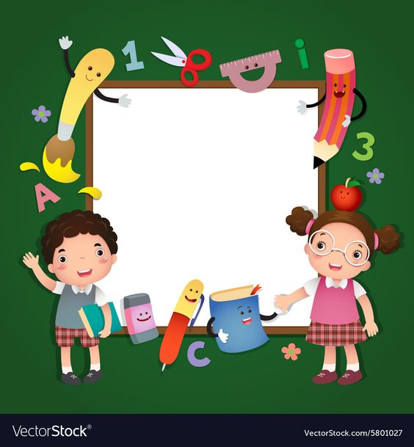
ĐỒ DÙNG
SÁCH MĨ THUẬT 3
GIẤY VẼ
MÀU VẼ: MÀU SÁP, MÀU CHÌ, MÀU DẠ, MÀU NƯỚC…

Slide 5

MỤC TIÊU TIẾT HỌC
Nhận ra và nêu được đặc điểm của kiểu chữ nét đều, vẻ đẹp của chữ trang trí.
Tạo dáng và trang trí được chữ theo ý thích.
Giới thiệu, nhận xét và nêu được cảm nhận về sản phẩm của nhóm mình, nhóm bạn.

Slide 6
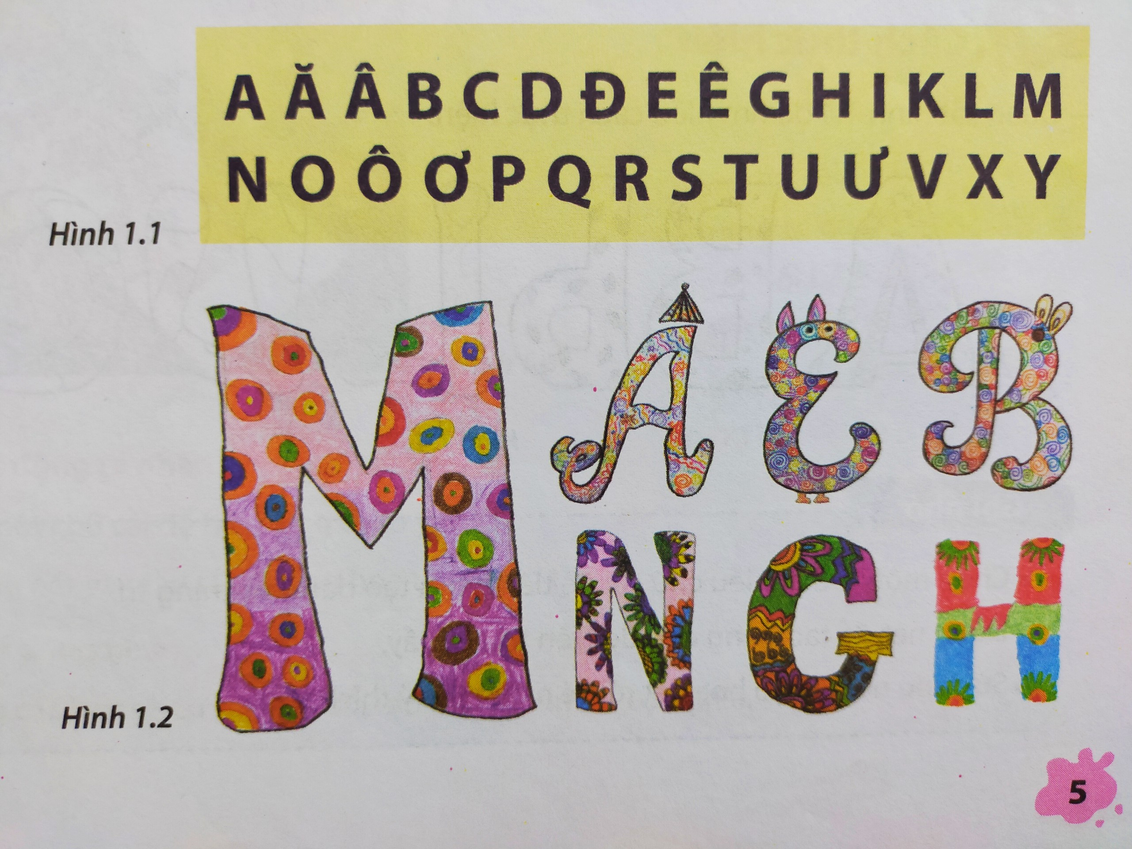
1. TÌM HIỂU
- Quan sát trang 5 sách học MT và trả lời câu hỏi để tìm hiểu về chữ nét đều và chữ trang trí.
+ Độ dày của các nét trong một chữ cái có bằng nhau không?
+ Chữ cái có các nét bằng nhau là kiểu chữ gì?
+ Các chữ cái được tạo dáng và trang trí thế nào?

Slide 7
1. TÌM HIỂU
Với chữ nét đều: Độ dày các nét trong một chữ cái bằng nhau, còn các nét trong chữ trang trí thì không bằng nhau.
Chữ cái có các nét bằng nhau là kiểu chữ nét đều. (Hình 1.1)
Các chữ cái được tạo dáng và trang trí bằng nét và màu sắc.

Slide 8
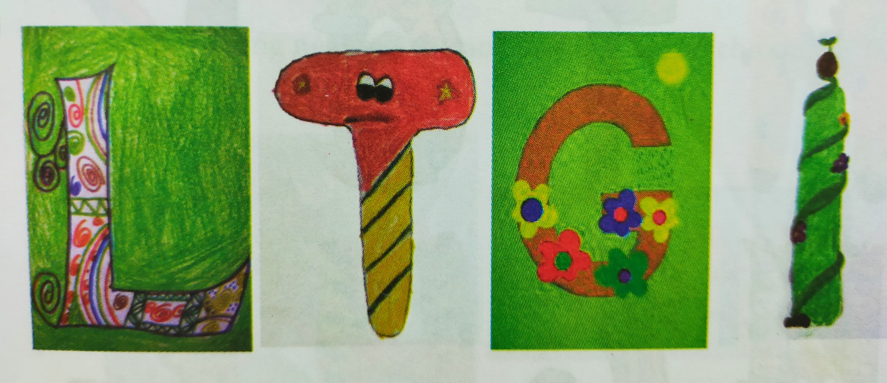
1. TÌM HIỂU
Em hãy chỉ ra cách trang trí của các chữ cái mà em quan sát được trong hình 1.3?
Chữ L được trang trí thế nào?
Chữ G được trang trí bằng những họa tiết gì?
Có nhiều cách trang trí chữ trên hình 1.3
Chữ L được trang trí bằng nhiều nét cong.
Chữ G được trang trí bằng những bông hoa nhiều màu và nét đứt.

Slide 9

GHI NHỚ
Chữ nét đều có độ dày các chữ bằng nhau trong một con chữ và có dáng cứng cáp, chắc khỏe.
Chữ trang trí có thể là chữ có các nét đều nhau hoặc nét thanh nét đậm.
Có nhiều cách để trang trí chữ. Có thể sử dụng các nét cơ bản đã học để tạo dáng chữ và thêm họa tiết trang trí.

Slide 10
2. CÁCH THỰC HIỆN
EM HÃY NÊU Ý TƯỞNG CÁ NHÂN VỀ CHỮ MÀ EM ĐỊNH TẠO DÁNG VÀ TRANG TRÍ?
+ Em sẽ tạo dáng chữ gì?
+ Em dùng nét, họa tiết và màu sắc như thế nào để trang trí?

Slide 11
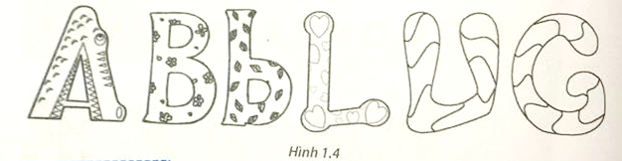
2. CÁCH THỰC HIỆN
Các bước thực hiện:
B1: Chọn một hoặc nhiều chữ cái để tạo dáng và trang trí.
B2: Dùng nét để tạo dáng chữ.
B3: Trang trí họa tiết rồi vẽ màu theo ý thích.

Slide 12
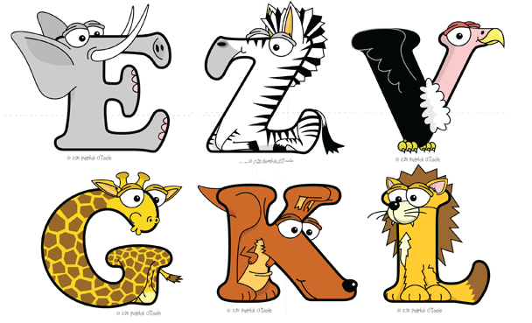

Slide 13
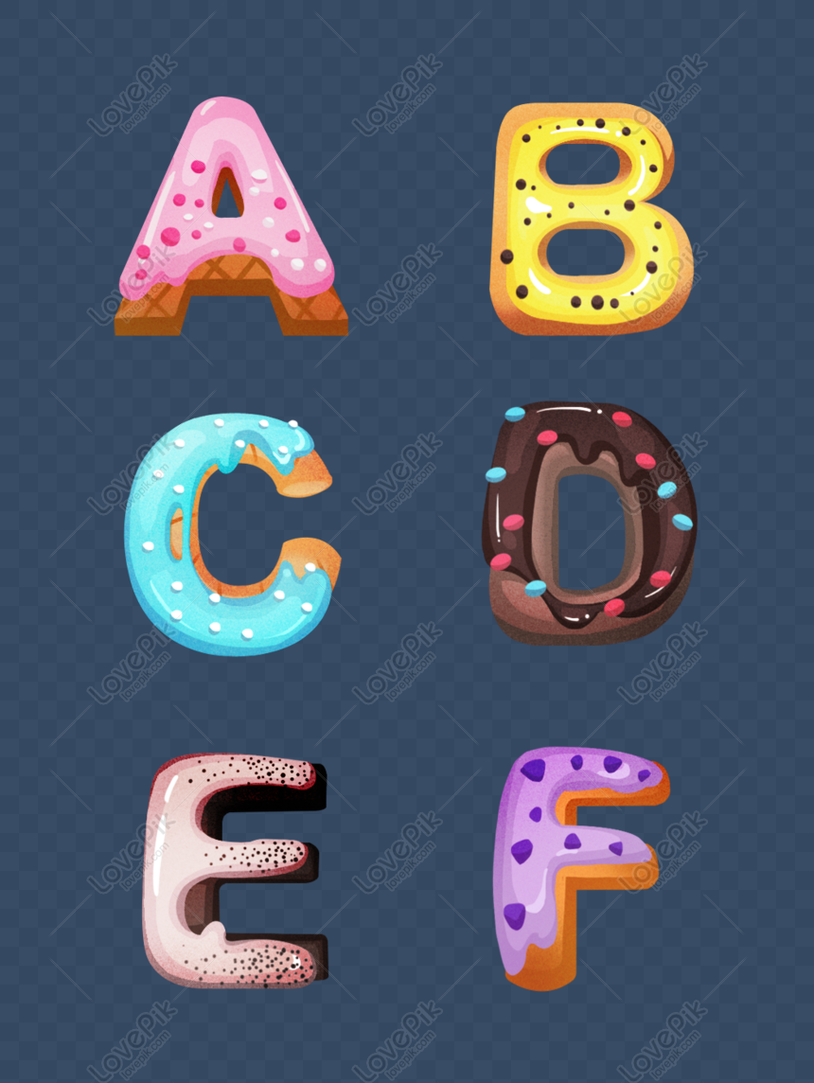


Slide 14


Slide 15




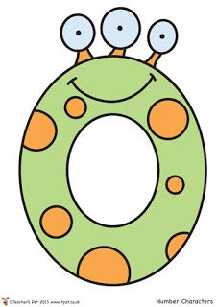


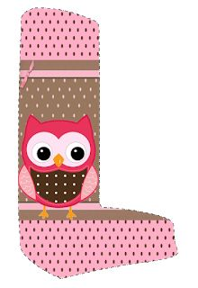

Slide 16


Slide 17


Slide 18


THỰC HÀNH
Em hãy tạo dáng và trang trí chữ theo ý thích.

Slide 19
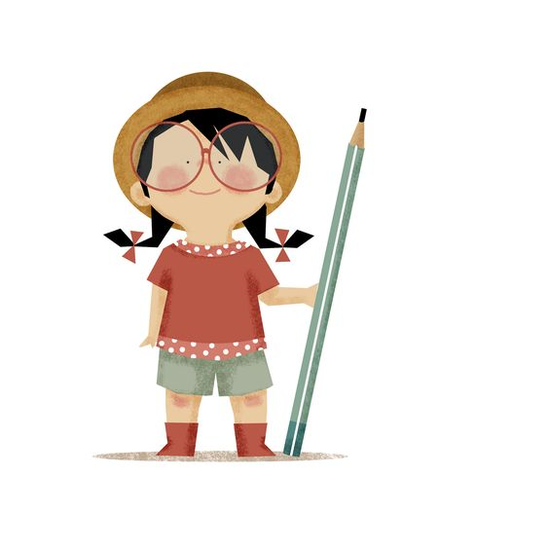
TRƯNG BÀY, GIỚI THIỆU SẢN PHẨM
Em đã vẽ và trang trí chữ cái gì?
Chữ cái của em có hình dáng và màu sắc như thế nào?
Giới thiệu sản phẩm của mình cho người thân biết nhé!

